Slide 1


AEM WEEKEND SHARING
AEM周末分享
第 296期
怎么说比说什么更重要

Slide 2

AEM WEEKEND SHARING
卡耐基曾说：“一个人的成功，约有15%取决于知识和技能，85%取决于沟通——发表自己意见的能力和激发他人热忱的能力。”
“如何增进沟通能力”的书籍琳琅满目，而其中大部分的内容都是谈“如何提升表达的技巧”。但是，“表达”其实只是沟通能力中的一个部分。沟通力所需要的技巧分为三部分：倾听力、表达力及同理心，要具备良好的沟通能力，这三样缺一不可。

Slide 3

AEM WEEKEND SHARING
人与人之间的沟通透过“听”、“说”、“读”、“写”四种方式，而在四项主要沟通行为当中，“听”就占了整体的65%。
美国知名主持人林克莱特一天访问一名小朋友，问他说：“你长大后想要当什么呀？”
小朋友天真的回答：“嗯…我要当飞机的驾驶员！”
“如果有一天，你的飞机飞到太平洋上空所有引擎都熄火了，你会怎么办？”林克莱特接着问。

Slide 4

AEM WEEKEND SHARING
小朋友想了想：“我会先告诉坐在飞机上的人绑好安全带，然后我挂上我的降落伞跳出去。”
当在现场的观众笑的东倒西歪时，林克莱特继续着注视这孩子，想看他是不是自作聪明的家伙。没想到，接着孩子的两行热泪夺眶而出，这才使的林克莱特发觉这孩子的悲悯之情，远非笔墨所能形容。
于是林克莱特问他说：“为什么要这么做？”
小孩的答案透露出一个孩子真挚的想法：“我要去拿燃料，我还要回来！”

Slide 5

AEM WEEKEND SHARING
这故事告诉我们，当你在听别人说话时，你真的听懂他的意思吗？如果不懂，就请听别人说完，而这就是“听的艺术”。
一碰面就滔滔不绝、自顾自陈述自己的想法，是多数人最容易犯下的沟通错误，耐心倾听，比滔滔不绝更有好印象。事实上，“沟通”并不等于“说服”，因此适时保持沉默，耐心倾听对方的想法与要求，才能达到真正的双向交流。“倾听对方”与 “表达意见”的比例尽量以8：2为佳。最奇妙的是，你愈是倾听，对方愈会觉得“说了好多话”而感到心满意足，反而对你抱持很好的印象。

Slide 6
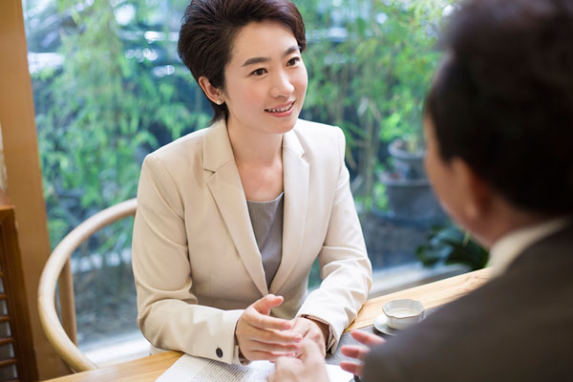
AEM WEEKEND SHARING
若想进一步展现出“你听进去了”，可搭配两种做法：
一、重复对方的谈话内容，如：“所以你认为这可能会造成销售量下滑？”
二、以自己的话重新整理对方的说法，再直接确认，如：“你刚才所说的，就我的理解是这个意思，对吗？”
怎么说比说什么更重要。不是说的内容不重要，而是我们该如何表达，让我们传递给对方的内容更容易理解及感受更为重要。

Slide 7

AEM WEEKEND SHARING
这里给大家分享一个故事：有一天，徒弟“初试锋芒”、为第一位顾客理完发后，顾客照照镜子说：“头发还是有点长。”徒弟不知怎么回答。
站在一旁观察的师傅，立刻笑着解释说：“头发长，使您显得含蓄，这叫做藏而不露，很符合您的身分。顾客听了”，很高兴地离开了。

Slide 8

AEM WEEKEND SHARING
徒弟为第二位顾客理完发后，顾客照照镜子说： “头发剪得太短。”徒弟还是不知怎么回答。
师傅笑着解释：“头发短，使您显得有精神、朴实、厚道，让人感到很亲切。”顾客听了，很高兴地离开了。
徒弟为第三位顾客理完发后，顾客一边付账、一边笑道：“理发的时间挺长的。”徒弟没说话。
师傅笑着解释：“为『首脑』多花点时间很有必要，您没听说：进门苍头秀士，出门白面书生？”
顾客听罢，大笑而去。

Slide 9

AEM WEEKEND SHARING
徒弟为第四位顾客理完发后，顾客一边付款、一边笑道：“动作还挺利落的！二十分钟就搞定了。”徒弟不知所措，沉默不语。
师傅笑着抢答：“如今，时间就是金钱，『顶上功夫』速战速决，为您节省了时间和金钱，何乐而不为？”
顾客听了，微笑点头地离开了。
到了理发店打烊之后，徒弟怯生生地问：“师傅，为什么您怎么说，就怎么有理？ ”

Slide 10

AEM WEEKEND SHARING
师傅拍拍他的肩膀，笑着说：“不错，每件事都是一体两面，有对有错，有利有弊。我故意在顾客面前鼓励你，有两个作用：对顾客来说，是为了讨客人喜欢，因为谁都爱听好话；对你来说，既是鼓励又是鞭策，因为万事起头难，我希望你以后就能把工作做得更漂亮！ ”
徒弟听了很感动，从此更加用心学艺。几年下来，这名徒弟的技艺已非常精湛，足以独当一面了。

Slide 11

AEM WEEKEND SHARING
我们在日常做一件极普通的小事，由于说话方式不同，所获得的效果和回报也不大相同。不仅要会做，也要会说。沟通含盖许多技巧，其中同理心是发挥各种沟通技巧的基石。
同理心指的是能够站在对方的位置，了解其感受、想法，并将它适切的表达出来。亨利福特(Henry Ford)曾说：“任何成功的秘诀，就是以他人的观点来衡量问题。”

Slide 12

AEM WEEKEND SHARING
还记得前面林克莱特访问小朋友的故事吗？若是以大人的想法听完故事，或许觉得小男孩的回答不切实际，若是直接跟小男孩说你的方法是天方夜谭，可能会让小男孩放弃当飞行员的梦想；但若这时发挥同理心，站在小男孩的角度去思考，用鼓励的语言，或许就造就了一位优秀的飞行员呢！

Slide 13

AEM WEEKEND SHARING
总之，懂得耐心倾听、适当的赞美、培养并运用同理心，因为能够对他人感同身受，又能透过言语表达，让你的沟通能力提升，同时也能提高在职场上的能见度，是不可或缺的竞争力。

Slide 14


AEM WEEKEND SHARING
周末愉快！
共创 共进 共赢 共享
AEM科技人力资源部

